Slide 1
Étiqueter un corpus xml
Méthode et application

Slide 2
Préparer le corpus

Slide 3
Signes à vérifier
L’apostrophe
Signe neutre ou ambigu | Signes courbés à gauche |  | Signes inclinés à gauche |  | Signes droits |  | Signes courbés à droite |  | Signes inclinés à droite
Apostrophe dactylographique | Apostrophe typographique | Demi-anneau droit | Signe prime | Signe accent aigu | Ligne verticale | Saltillo | Apostrophe culbutée | Demi-anneau gauche | Signe prime réfléchi | Signe accent grave
o' | o’ | oʾ | o′ | oˊ | oˈ | oꞌ | o‘ | oʿ | o‵ | oˋ

Slide 4
Signes à vérifier
Guillemets
« … » (guillemets français double, séparés de leur contenu par des espaces insécable)
‘…’ (guillemets anglais simples)
“…” (guillemets anglais double)
»…« (guillemets allemands)
"…" (guillemets droits doubles)
'…' (guillemets droits simple… ce sont des apostrophes)

Slide 5
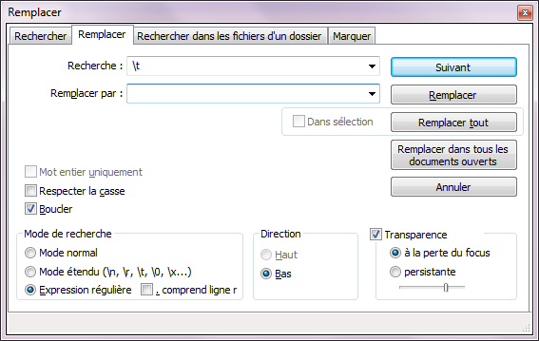
tabulations
Pas de tabulation dans les fichiers xml…
\t
Expression régulière

Slide 6
Esperluette
Pas d’esperluette (&)
Remplacer par ET

Slide 7
Format d’encodage
Soit UTF-8, soit ANSI… le préciser à l’import
Pour basculer de l’un à l’autre

Slide 8
Corpus xml

Slide 9
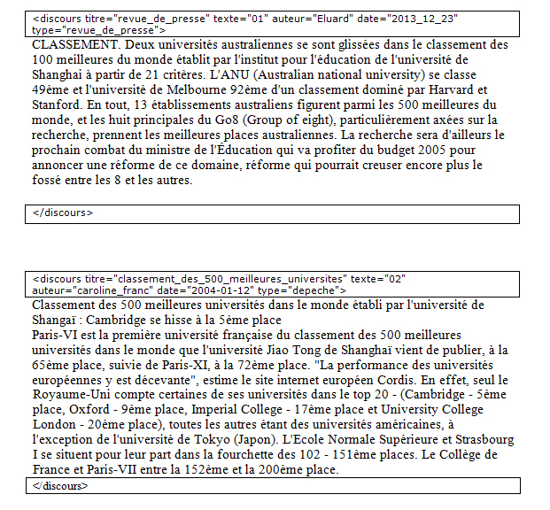
Étape 1 : Balisage des textes
<discours loc="Eluard" date="2013_12_23" >
Texte…
</discours>
<discours loc=« Franc" date="2004_01_12" >
Texte…

Slide 10
Étape 2 : étiqueter le xml

Slide 11
Étiqueter avec Treetagger
http://cental.fltr.ucl.ac.be/treetagger/

Slide 12
Treetagger (suite)
Enregistrer le fichier sous…

Slide 13
Étape 3 : transformer en xml

Slide 14
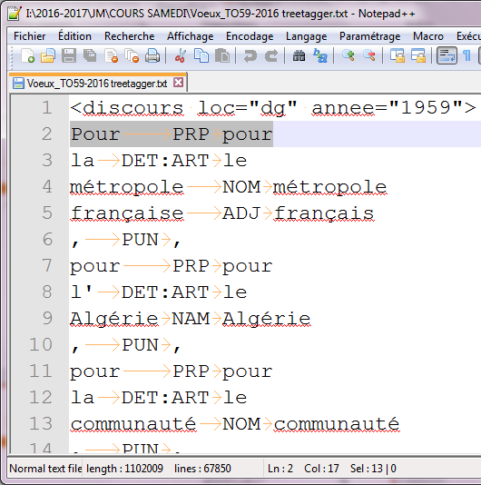
Notepad++
Rechercher-remplacer (expression régulière) pour finaliser l’étiquetage
Pos
Lemme
Mot du texte

Slide 15
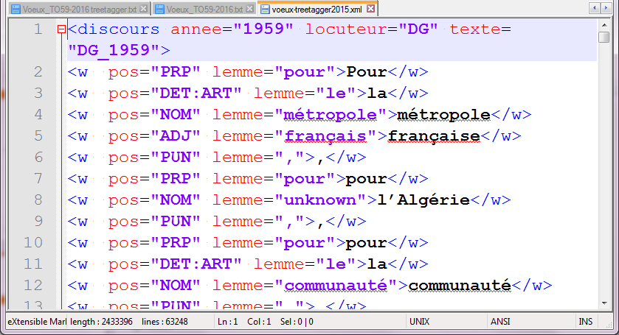
Ce que l’on veut obtenir
Balises w avec un attribut pos et un attribut lemme

Slide 16
Ce que l’on cherche
Repérer les infos en trouvant les tabulations…
tabulation
tabulation

Slide 17
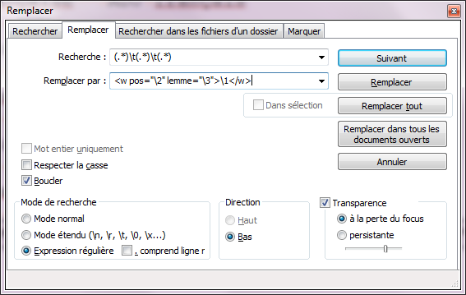
Recherche
suite de n’importe quels caractères
que l’on mémorise ()
tabulation

Slide 18
Remplacer par
Élément mémorisé en 3e
Élément mémorisé en 2e
Élément mémorisé en 1er

Slide 19
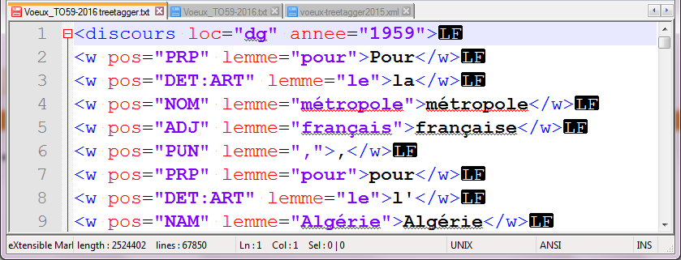
Document final en xml
Balisage avec balises discours et balises w

